Slide 1





Slide 2
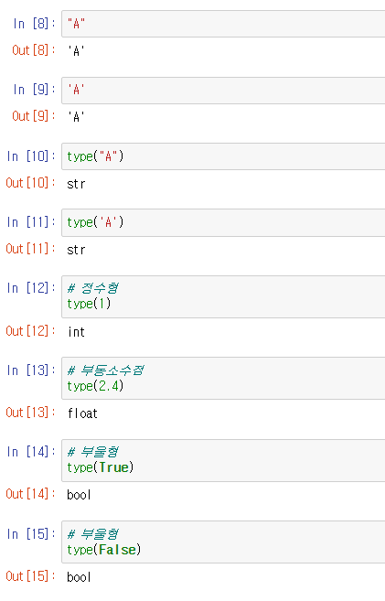
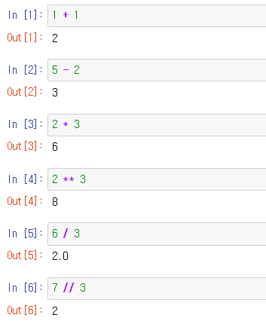


Slide 3
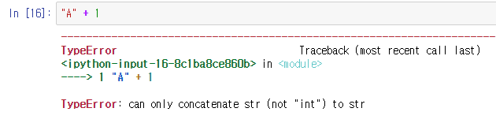

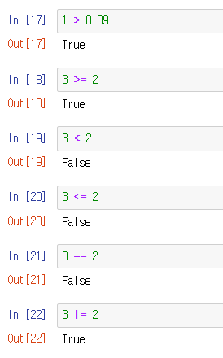
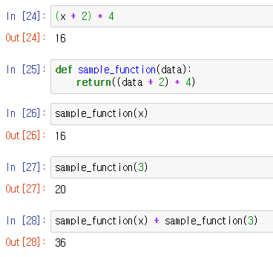

Slide 4
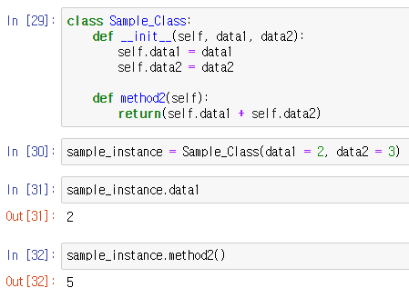
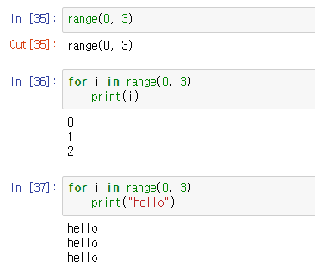
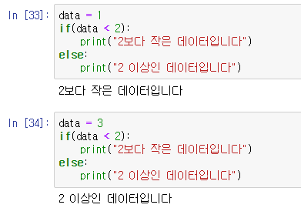

Slide 5

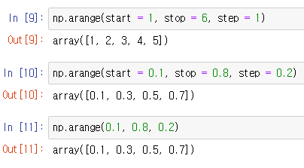

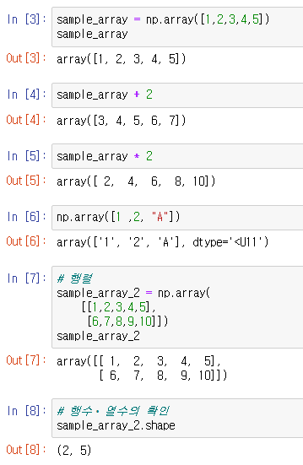
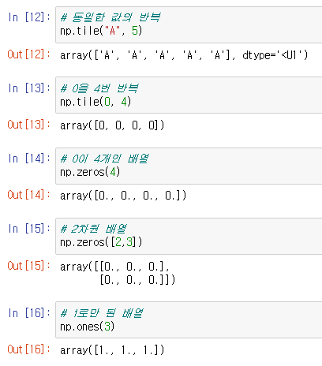

Slide 6
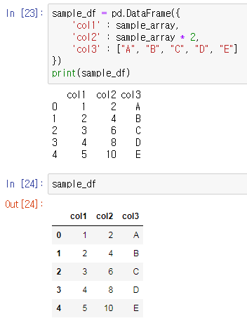
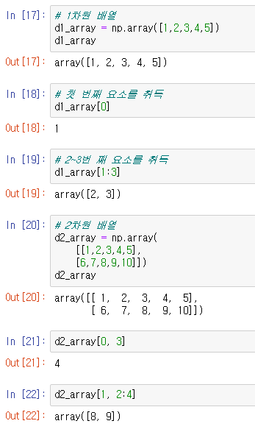
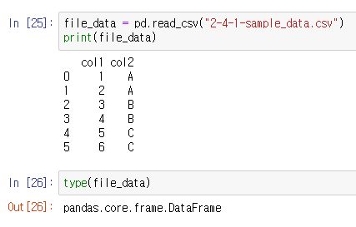

Slide 7
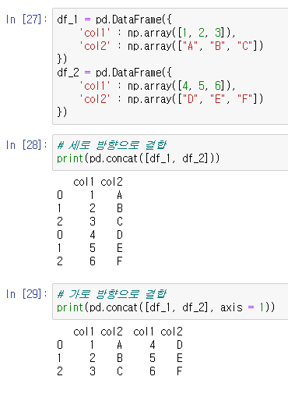
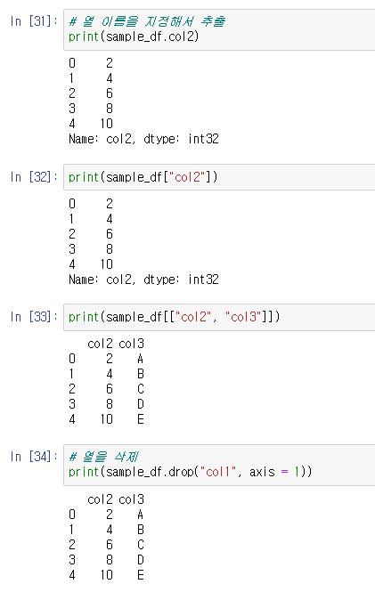
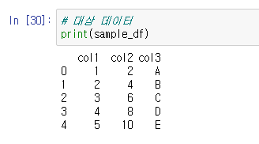

Slide 8
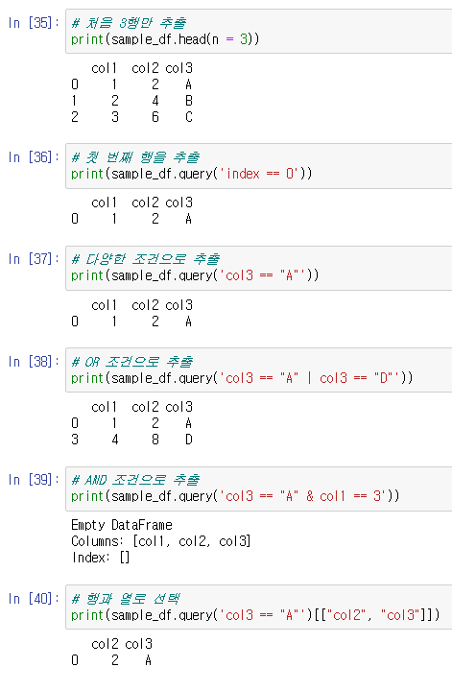
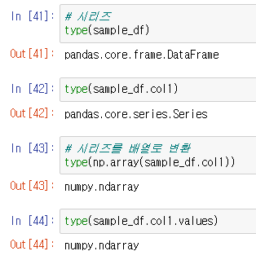
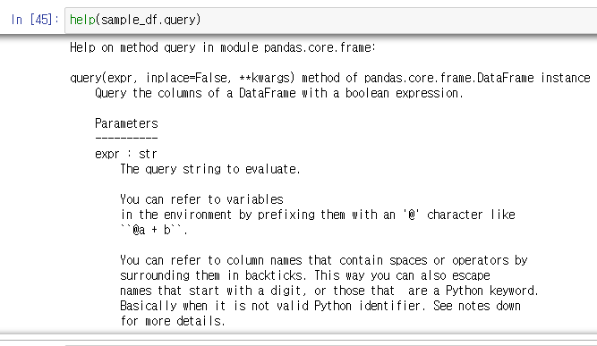

Slide 9
ㅊ
CHAPTER
04
--------
추측 통계의 기본
CONTENTS
4.1 모집단과 표본
4.2 확률 모형
4.3 추측통계의 확률
4.4 이제부터 배울 내용

Slide 10
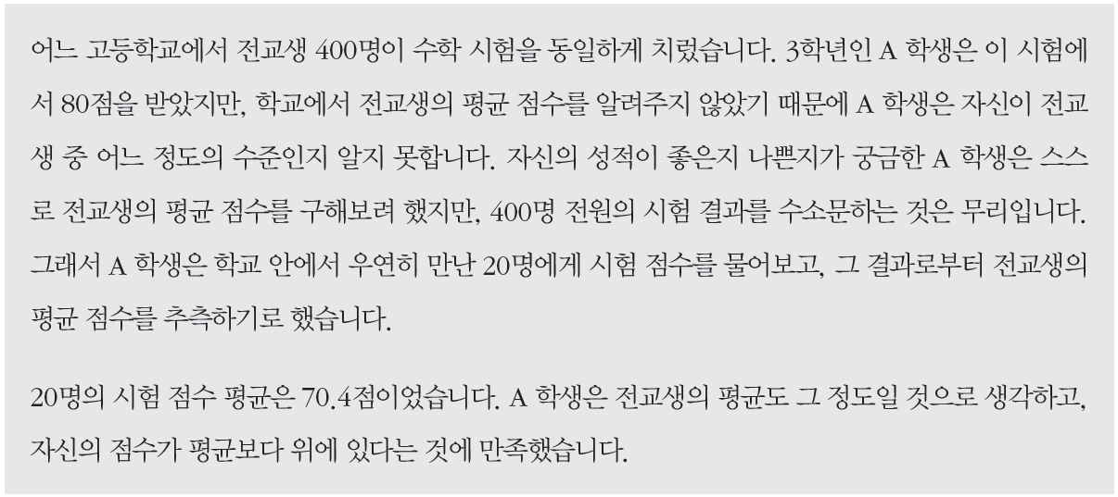
4.0 준비
추측 통계: 일부 데이터로부터 전체의 통계적 설질을 추측

Slide 11
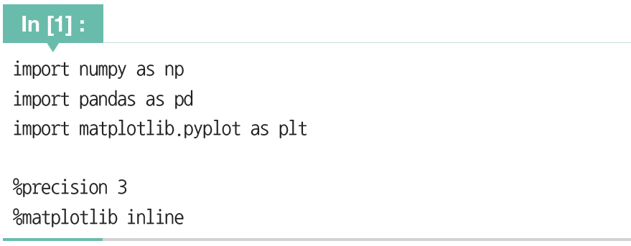
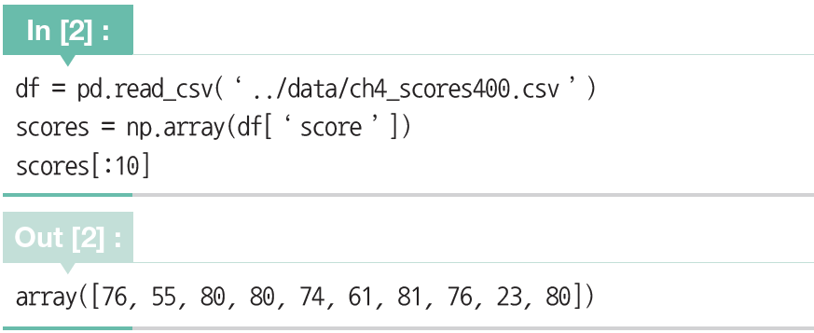
4.0 준비

Slide 12
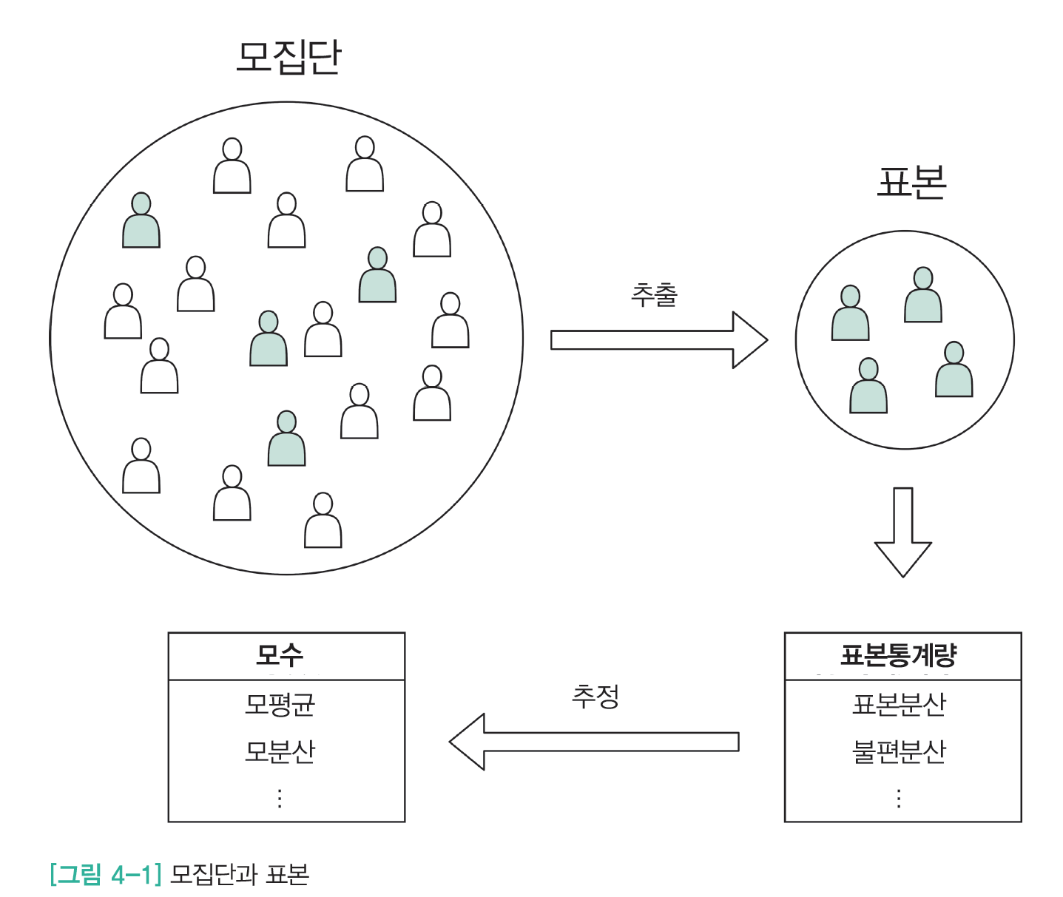
4.1 모집단과 표본
: 추측하고 싶은 관측 대상 전체
: 추측에 사용하는 관측 대상의 일부분
표본크기: 표본의 수

Slide 13
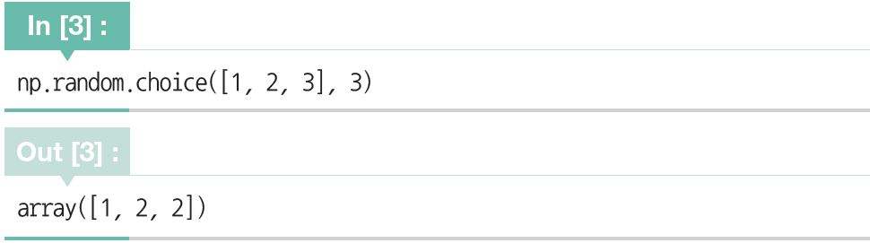
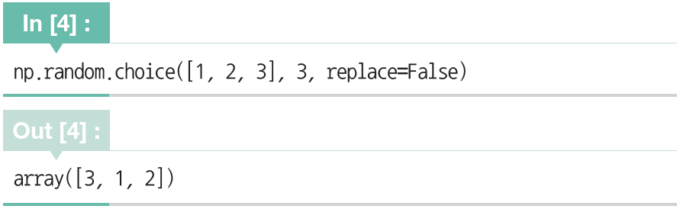
4.1 모집단과 표본
4.1.1 표본추출 방법
무작위 추출(임의 추출): 임의로 표본을 추출하는 방법
복원추출: 여러 차례 동일한 표본을 선택하는 방법
비복원추출: 동일한 표본은 한 번만 선택하는 방법

Slide 14
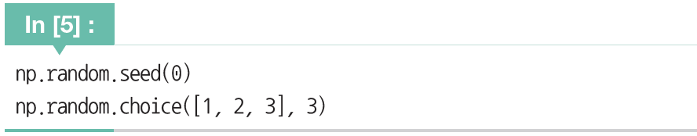
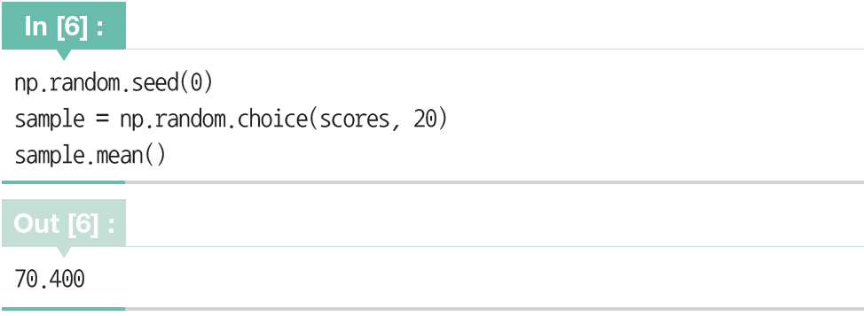
4.1 모집단과 표본
4.1.1 표본추출 방법
시드를 0으로 하는 무작위 추출(임의 추출)은 매번 동일한 결과
표본크기 20으로 복원추출, 표본 평균 계산
모평균은 69.530(score.mean())이므로 꽤 괜찮은 추측

Slide 15
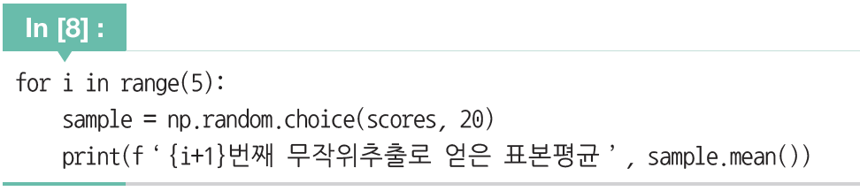
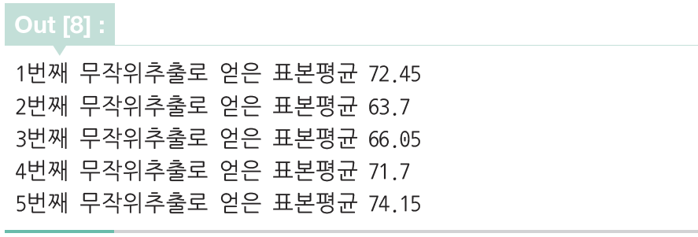
4.1 모집단과 표본
4.1.1 표본추출 방법
무작위 추측은 실행할 때마다 결과가 달라지므로, 표본평균도 매번 달라짐

Slide 16
4.2 확률 모형
4.2.1 확률의 기본
확률 : 무작위 추출과 같은 불확정성을 수반한 현상을 해석
확률 모형 : 무작위 추출 혹은 주사위를 모델링
확률변수 : 결과를 알아맞힐 수는 없지만, 취하는 값과 그 값이 나올 확률이 결정되어 있는 것
시행 : 확률변수의 결과를 관측하는 것
실현값 : 시행에 의해 관측되는 값

Slide 17

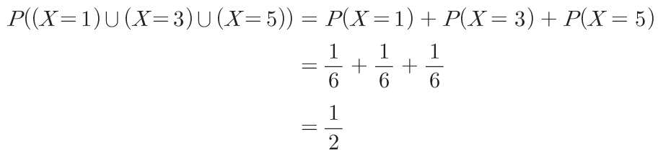
4.2 확률 모형
4.2.1 확률의 기본
사건 : 시행 결과로 나타날 수 있는 값(눈이 1, 눈이 홀수)
주사위의 눈은 확률 변수 X
눈이 1이 되는 사건의 확률
눈이 홀수인 사건의 확률
근원사건 : 세부적으로 더 분해될 수 없는 사건(눈이 1)
상호배반 : 동시에 일어날 수 없는 사건
‘눈이 1 또는 2 또는 3’이라는 사건과 ’눈이 6’이라는 사건

Slide 18
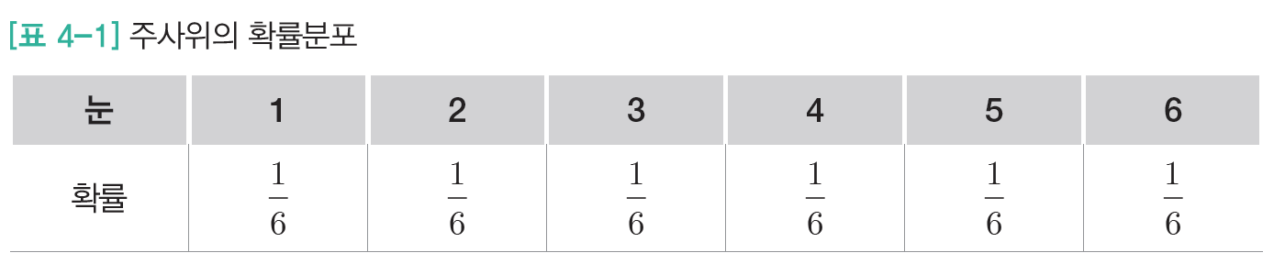
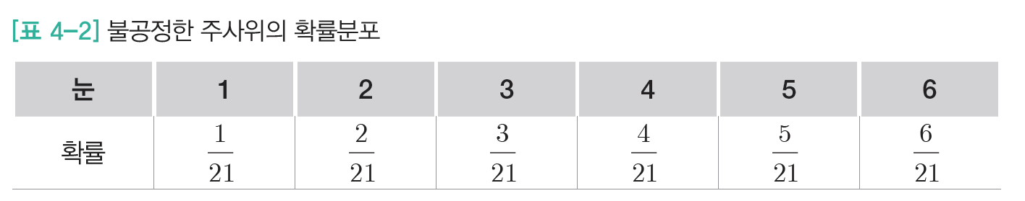
4.2 확률 모형
4.2.2 확률분포
확률변수가 어떻게 움직이는지를 나타낸 것
공정한 주사위
불공정한 주사위

Slide 19
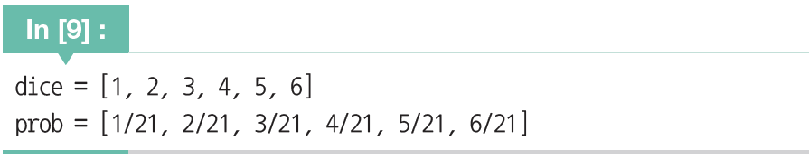
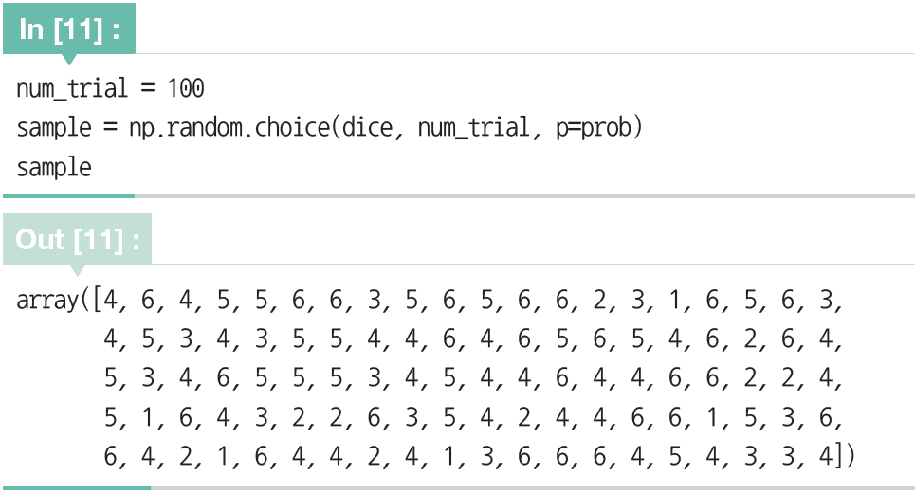
4.2 확률 모형
4.2.2 확률분포
파이썬으로 불공정한 주사위의 확률분포를 구하는 실험

Slide 20
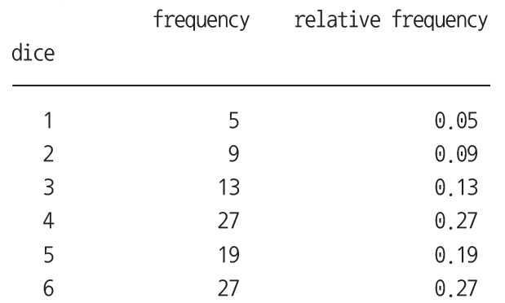
4.2 확률 모형
4.2.2 확률분포
도수분포표와 히스토그램

Slide 21
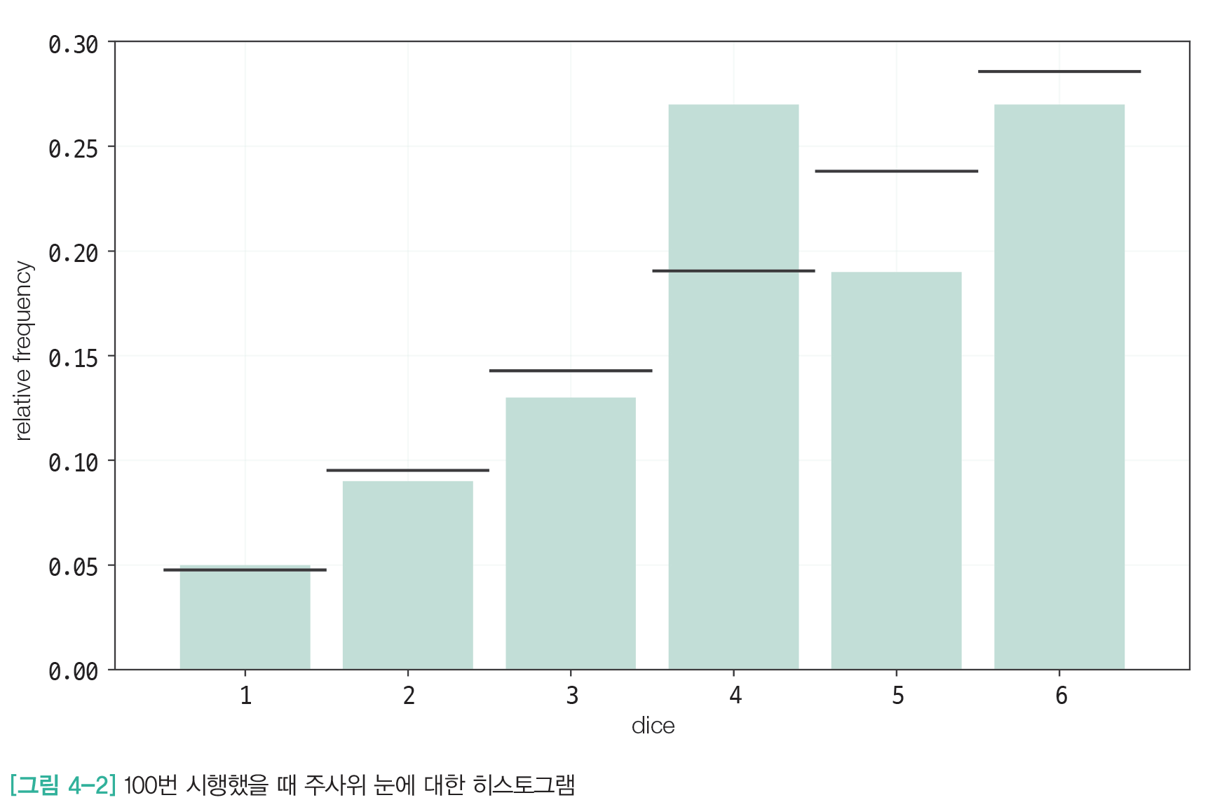
4.2 확률 모형
4.2.2 확률분포
도수분포표와 히스토그램

Slide 22
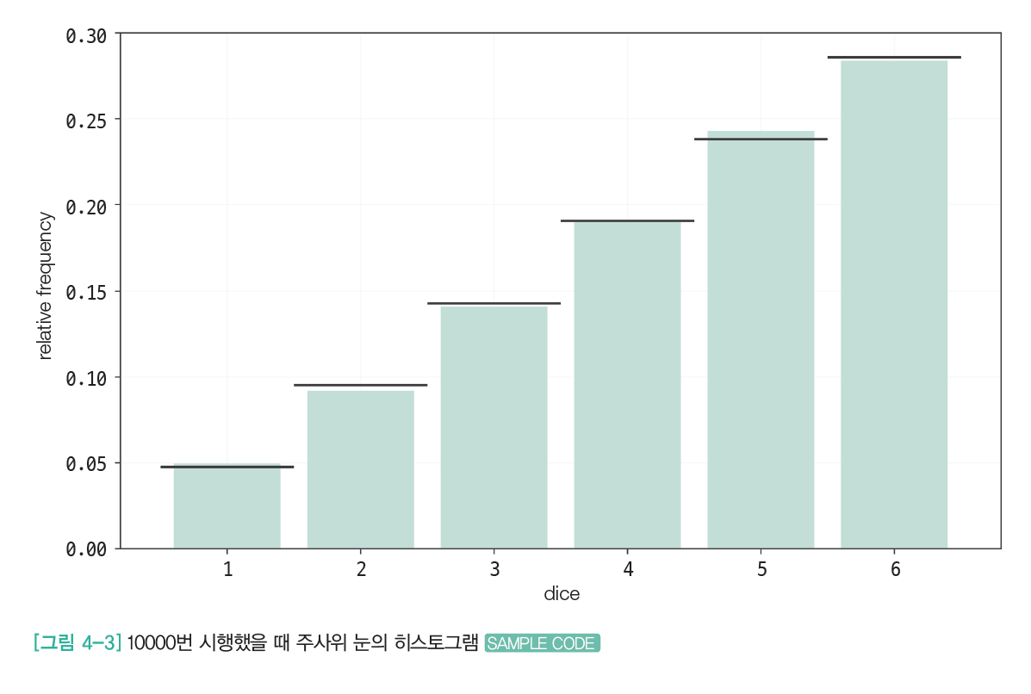
4.2 확률 모형
4.2.2 확률분포
10000번 시행했을 때의 히스토그램은 실제의 확률분포에 가까워짐

Slide 23
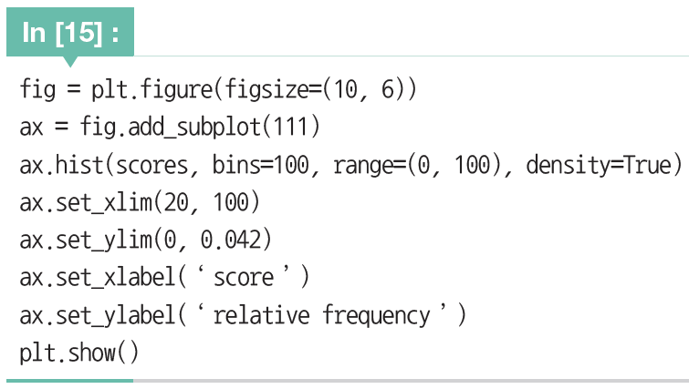
4.3 추측통계의 확률
계급폭을 1점으로 하는 히스토그램

Slide 24
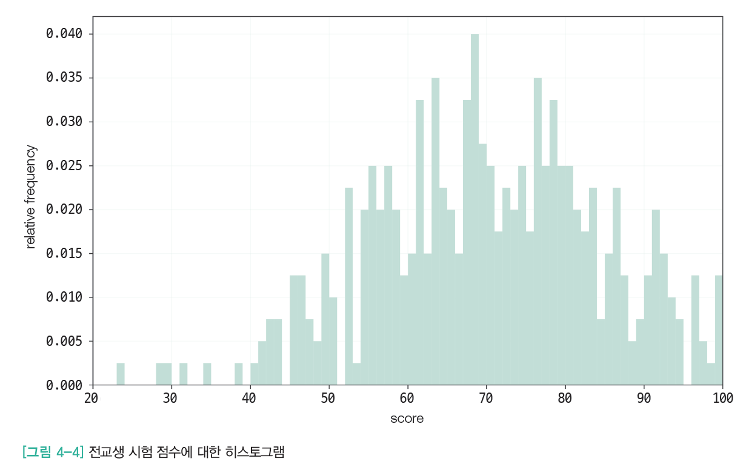
4.3 추측통계의 확률
69점을 얻은 학생은 전교생의 0.04(4%)이므로 무작위추출을 수행하면 4%의 확률로 69점이라는 표본 데이터 획득

Slide 25
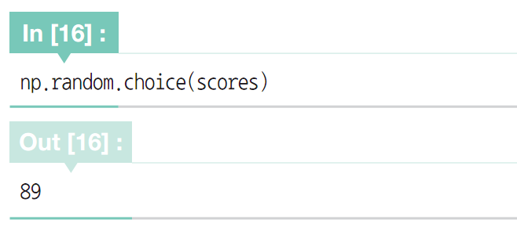
4.3 추측통계의 확률
무작위추출은 확률분포를 따르는 확률변수의 시행
무작위추출로 얻은 표본 데이터가 89점

Slide 26
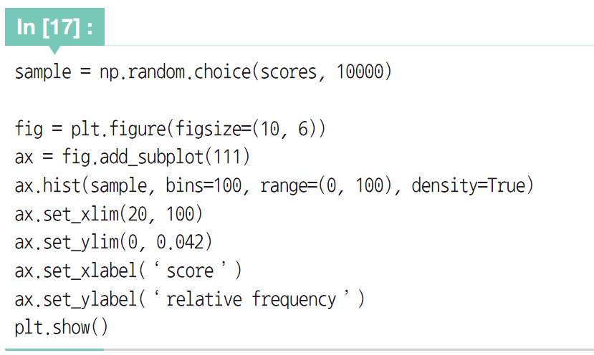
4.3 추측통계의 확률
시행 횟수를 늘리면 주사위의 상대도수는 실제의 확률분포에 가까워짐
무작위추출에서도 표본의 크기가 커지면, 표본 데이터의 상대도수는 실제의 확률분포에 근사
무작위추출로 샘플 사이즈가 10000인 표본 추출

Slide 27
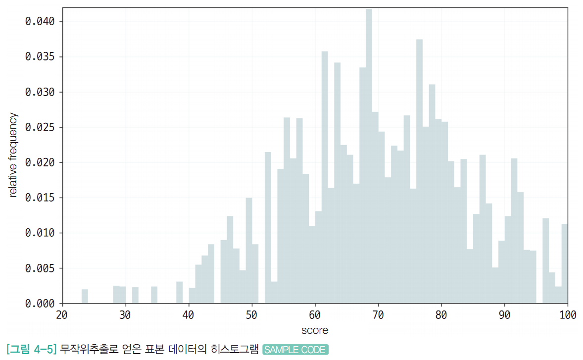
4.3 추측통계의 확률
히스토그램이 실제의 점수 분포에 가까운 형태
표본 크기가 커지면 실제의 분포에 수렴

Slide 28
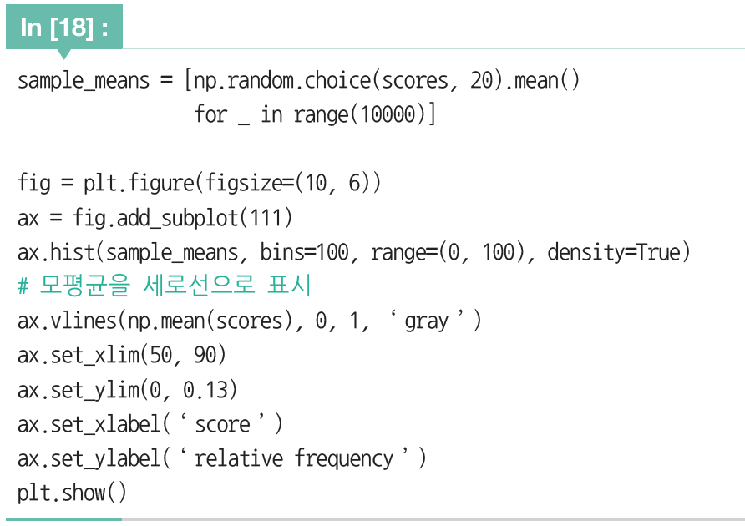
4.3 추측통계의 확률
표본크기가 20인 표본을 추출하여 표본평균을 계산하는 작업을 10000번 수행

Slide 29
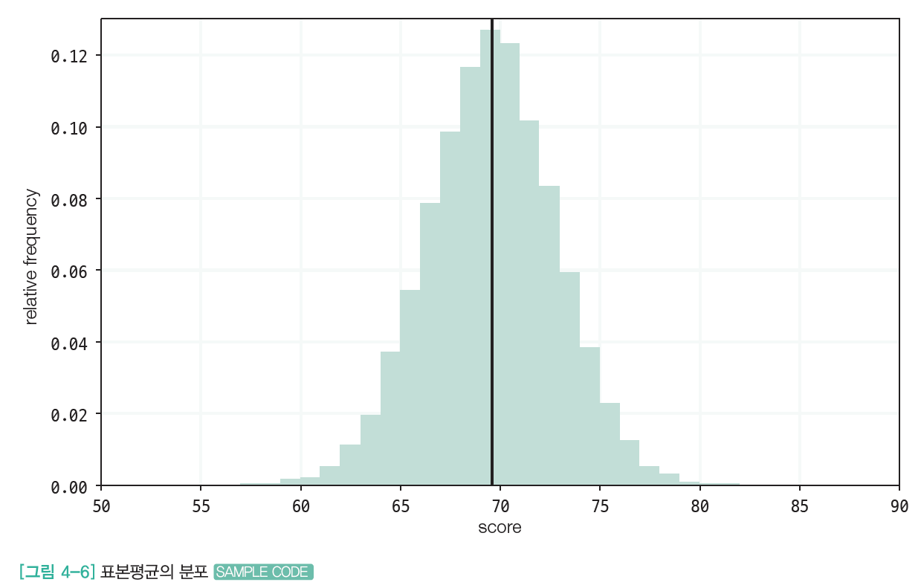
4.3 추측통계의 확률
표본평균은 모평균을 중심으로 분포
=> 무작위추출에 의한 표본평균으로 모평균 추측 가능

Slide 30
Q&A

